Slide 1
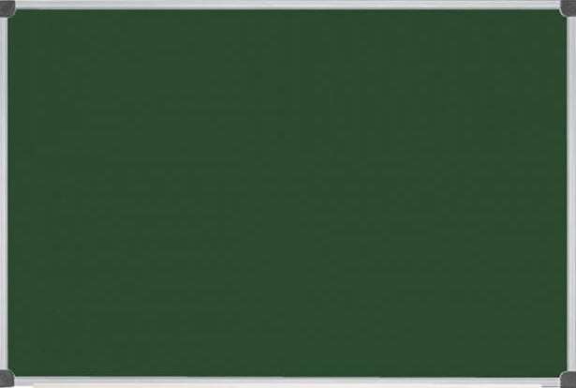
Розв'язування задач
Фізика 11 клас
30.09.2021 р.
8 клас. Розв'язування задач.
Наталія Солдатенко

Slide 2
Сьогодні на уроці
Повторіть явище електролізу
Розгляньте розв’язані задачі
Одну із задач перепишіть у зошит
Останню запропоновану задачу розв’яжіть самостійно та вишліть на перевірку
Домашнє завдання :
Повторити параграф 6
Вправа 6 (3,5)

Slide 3
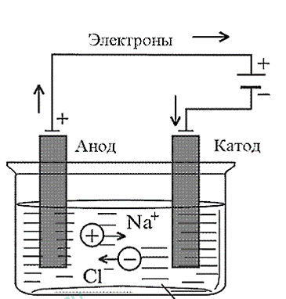
Електроліз

Slide 4
Закон електролізу:
m=kq
q=It
m=Ikt
8 клас. Розв'язування задач.
Наталія Солдатенко

Slide 5

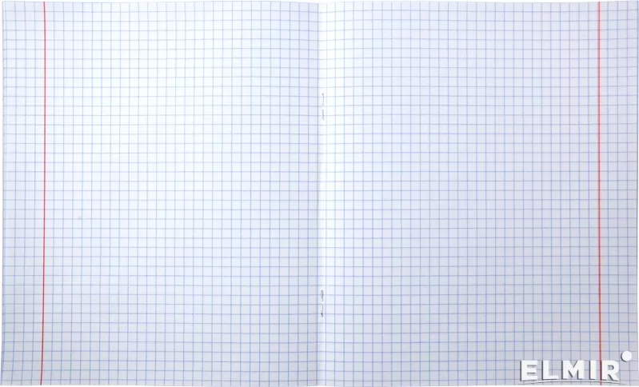
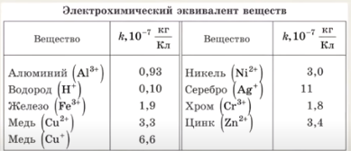



Дано:
Розв'язання:
m=20г=0,02кг
За законом Фарадея, маса речовини,
яка виділилась на електроді:
k=11*${10}^{−7}$кг/Кл
m=kq
q=$\frac{m}{k}$
q=$\frac{0,02}{\text{1}\text{1}\text{∗}{10}^{−7}}$=
18000(Кл)
Відповідь:
q=18кКл
Знайти:
q-?
Який заряд пройшов крізь електролітичну ванну з розчином йодида срібла (AgJ ), якщо на катоді виділилося 20 г срібла?
8 клас. Розв'язування задач.
Наталія Солдатенко

Slide 6
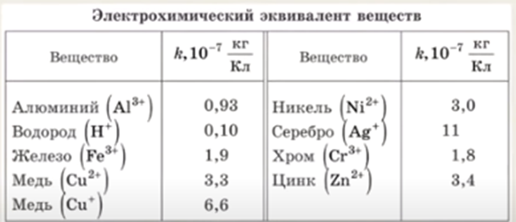


Дано:
Розвязання:
t=10хв.=600с
За законом Фарадея, маса речовини,
яка виділилась на електроді:
I=25 A
m=kIt
k=11*${10}^{−7}$кг/Кл
m=11*${10}^{−11}$*25*600=0,0165кг
Відповідь:
16,5 г
Знайти:
Скільки срібла осіло на катоді
електролізної установки, якщо процес електролізу триває 10 хвилин при силі струму 25 А?
m-?
8 клас. Розв'язування задач.
Наталія Солдатенко

Slide 7



Дано:
Розв'язання:
m=4г=0,004кг
За законом Фарадея, маса речовини,
яка виділилась на електроді:
k=3,4*${10}^{−7}$кг/Кл
m=kIt
I=$\frac{m}{kt}$
t=20хв=1200с
I=$\frac{0,004}{\text{3}\text{,4}\text{∗}{10}^{−7}1200}$
≈
9,8(А)
Відповідь:
I≈9,8А
Знайти:
За 20 хвилин електроліза водного розчину солі Цинка на катоді електролізної ванни осів метал масою 4 г . За якої сили струму проходив електроліз?
I-?
8 клас. Розв'язування задач.
Наталія Солдатенко

Slide 8

Дано:
Розвязання:
I=25 A
m=40г=0,04кг
k=1,8*${10}^{−7}$кг/Кл
Відповідь:
t≈2,5 год
Знайти:
За який час на катоді електролітичної ванни виділиться 40 г хрому, якщо електроліз проходить при силі струму 25А?
t-?
8 клас. Розв'язування задач.
Наталія Солдатенко

